Slide 1
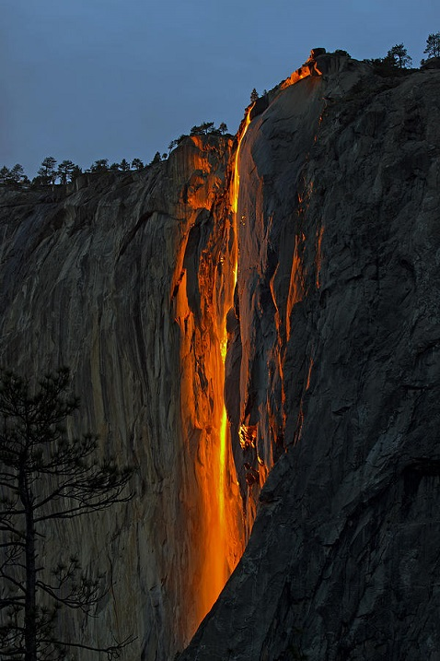
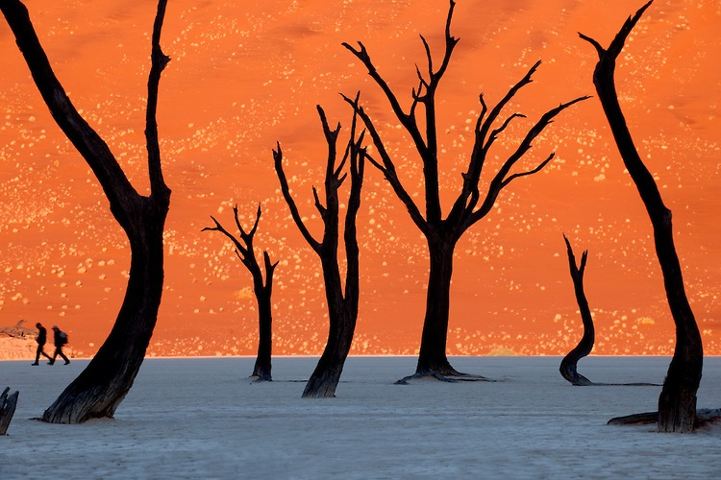
Необычные места мира.
МБДОУ №152 г. Оренбург.
Воспитатель 1 квалификационной категории
Степанова Галина Борисовна.

Slide 2
В Йосемитском национальном парке в Калифорнии есть впечатляющая природная достопримечательность, именуемая "Лошадиным хвостом" (Horsetail Fall). За таким необычным названием кроется обыкновенный сезонный водопад, зимой и ранней весной ниспадающий с восточной стороны горной гряды Эль-Капитан. Самое интересное начинает происходить в этих краях в конце февраля. Всего в течение нескольких дней в году у посетителей парка появляется возможность увидеть редкое явление – превращение обычного водного потока в огненный водопад, напоминающий извергающуюся из вулкана лаву. На самом деле этот природный феномен - зрительный обман, секрет которого сокрыт в отражении лучей заходящего солнца под определенным углом и при благоприятных погодных условиях. Светило, пылая огненными отблесками в струящейся с горы воде, создает поистине апокалиптические пейзажи. Необычный эффект длится всего несколько минут, но путешественники и охотники за уникальными кадрами регулярно собираются у горы Эль-Капитан с целью увидеть и запечатлеть потрясающую иллюзию.

Slide 3
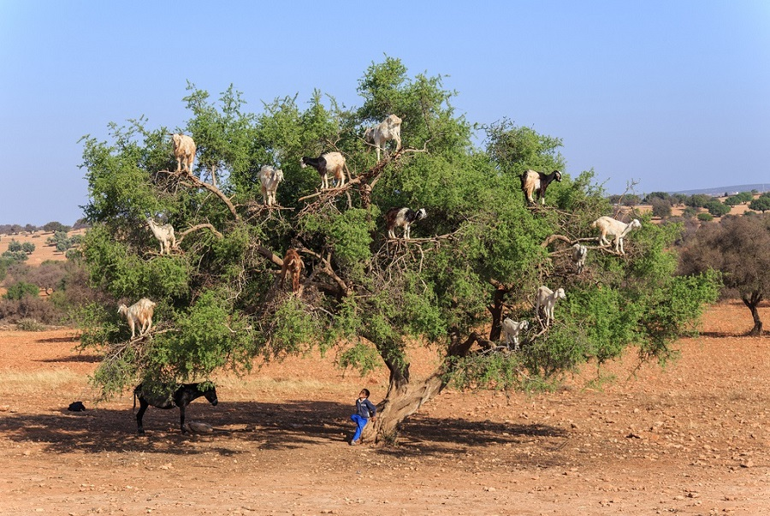
Notes:
Козы известны своим акробатическим мастерством и умением удерживать равновесие на отвесных скалах. Однако на этом их удивительные способности не заканчиваются – в королевстве Марокко можно увидеть еще более необычное зрелище: десятки рогатых животных удобно устраиваются на деревьях, словно стая птиц. Они взбираются на самые высокие ветки, подобно искусным эквили-бристам, где занимаются размеренным поеданием зеленых листьев и плодов.

Slide 4
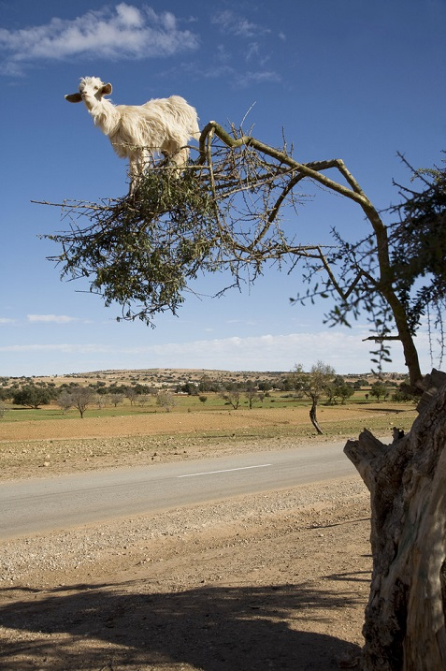
Как известно, южная часть Марокко находится под влиянием засушливого климата, вследствие чего некоторые животные, обитающие в этих краях, лишены возможности питаться естественным кормом, не прибегая к своей находчивости. По этой причине местные козы были вынуждены приспособиться к сложным условиям обитания. С виртуозностью акробатов многочисленные стада рогатых гурманов взбираются на верхушки деревьев с целью полакомиться излюбленным кормом - похожими на сливу мясистыми плодами. Главная задача пастухов в данной местности – перегонять своих подопечных от одного дерева к другому, тщательно следя, чтобы стадо надолго не засиживалось на одном месте. Дело в том, что группа из 8-10 коз может с невероятной скоростью полностью очистить дерево аргании от плодов. Рогатые эквилибристы при этом с радостью направляются к другому "пастбищу", ловко вскакивая на тонкие ветки и приступая к трапезе. Пастись на такой "лужайке" могут даже козлята, ничуть не уступая в мастерстве своим старшим сородичам.
Деревья аргании обычно достигают высоты 8-10 метров. Но эти цифры абсолютно не пугают ловких африканских зверьков, которые без капли страха поднимаются на 10 метров над землей в поисках горьких лакомств

Slide 5
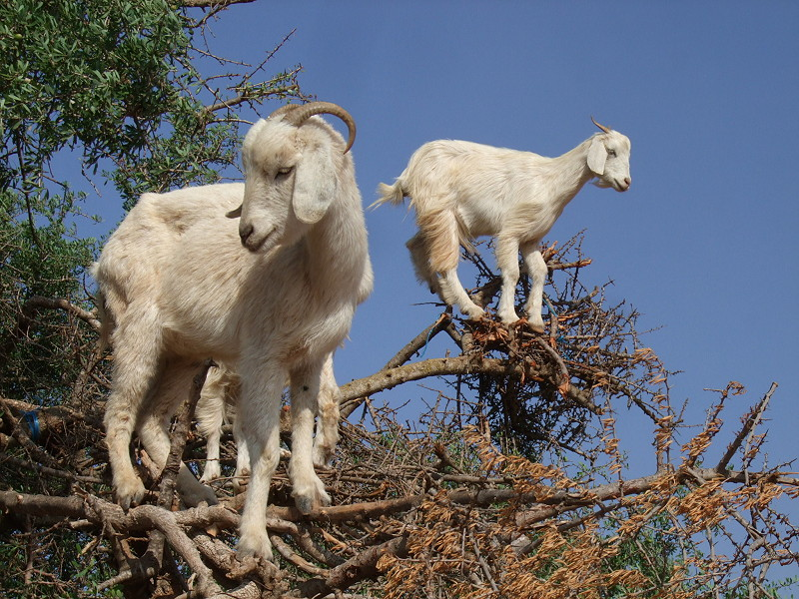

Slide 6
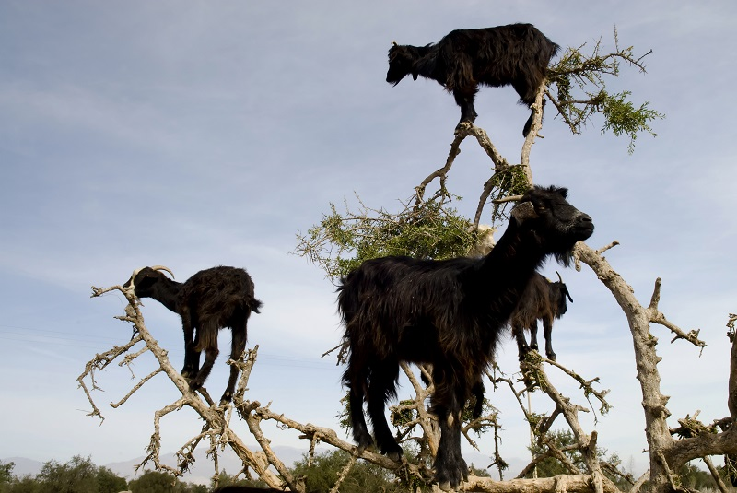

Slide 7
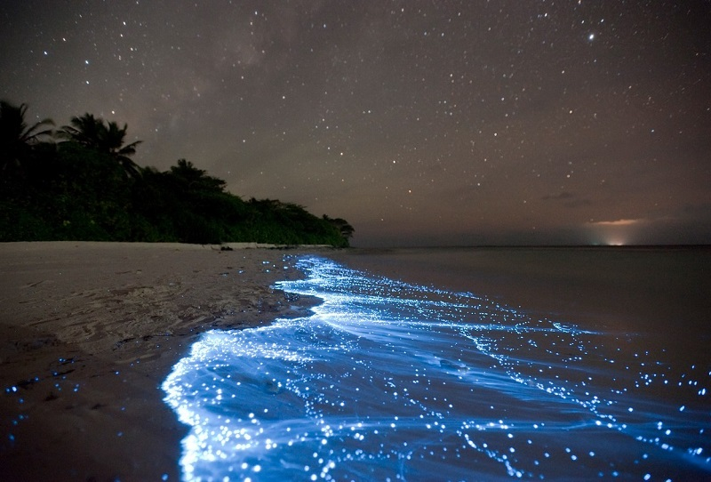
Notes:
С приходом ночи пляжи некоторых островов Мальдивского архипелага вспыхивают миллионами светящихся неоновых точек, словно звездное небо падает на берег Индийского океана. Сюрреалистическая картина возникает не с помощью волшебства, а в результате жизнедеятельности микроскопических организмов, именуемых биолюминесцентным фитопланктоном. Наиболее часто голубое свечение на Мальдивах наблюдается примерно с июля по февраль, особенно во время новолуния, когда темнота неба помогает микроорганизмам светиться максимально ярко.

Slide 8
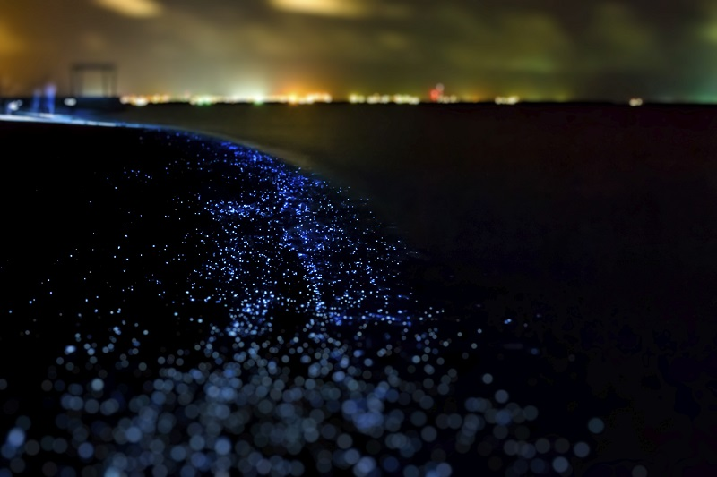

Slide 9
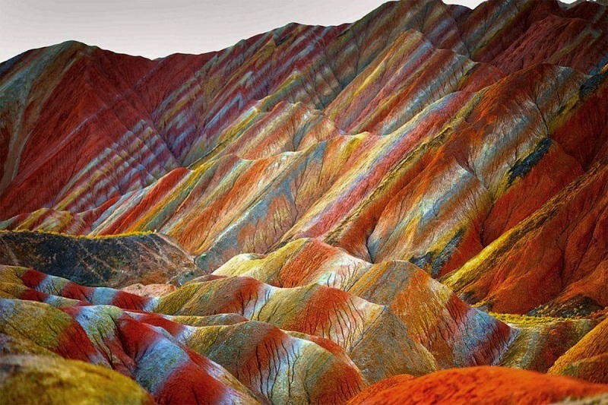
Notes:
Разноцветные скалы Чжанъе Данься (Zhangye Danxia) – уникальное скалистое формирование на юго-востоке Китая, в 2009 году признанное журналом Chinese National Geography одним из шести самых живописных ландшафтных образований ПоднебеснойГеологический феномен Чжанъе Данься – результат отложений песчаника и других полезных ископаемых, на протяжении 24 миллионов лет формировавших удивительное чудо природы, напоминающее разноцветный слоеный торт. Скалистые образования, словно разукрашенные кистью невидимого художника, пестрят алыми, оранжевыми, желтыми, серо-голубыми и зелеными цветами.

Slide 10
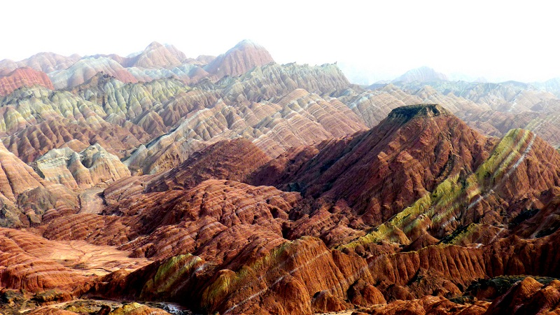

Slide 11
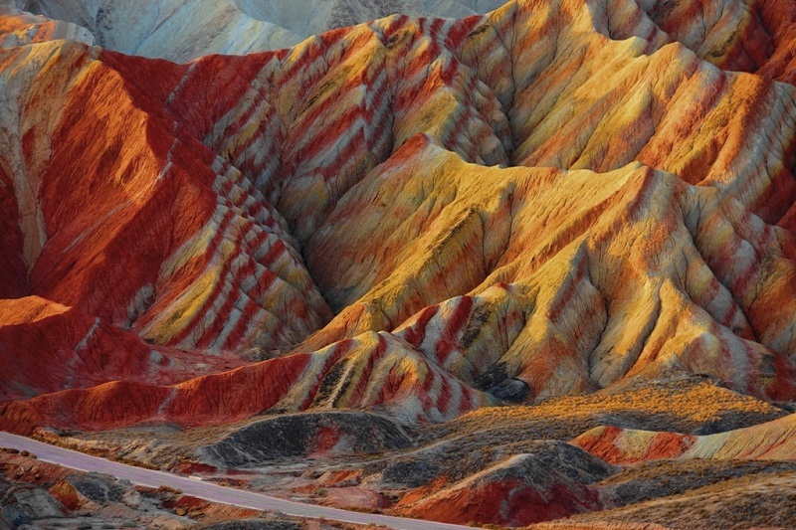

Slide 12
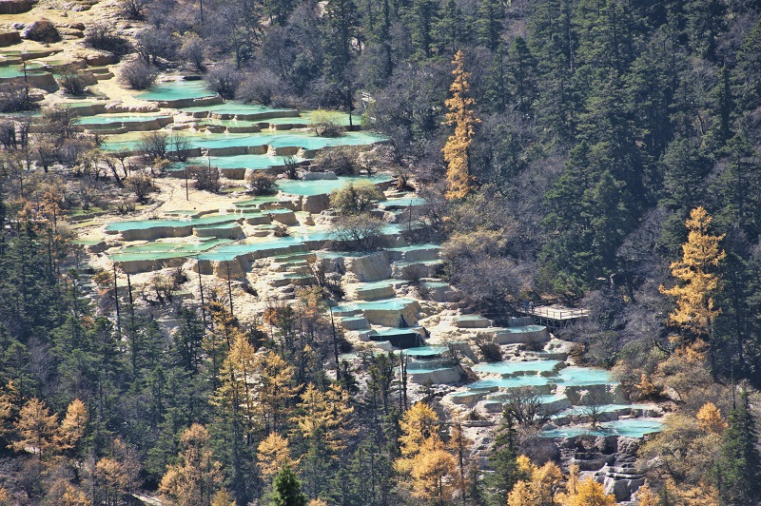
Notes:
Хуанлун (с кит. "Жёлтый дракон") – живописный заповедный район на северо-западе провинции Сычуань в Китае, лежащий в 150 километрах к северо-западу от города Чэнду. Расположена природная достопримечательность на высоте более 3000 метров над уровнем моря в южной части горного хребта Миньшань.

Slide 13
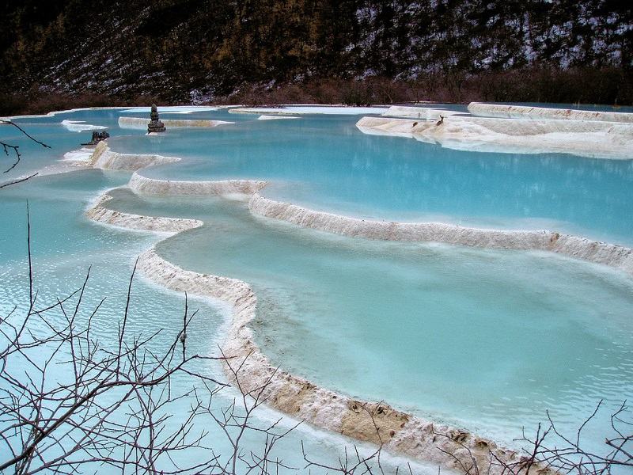

Slide 14
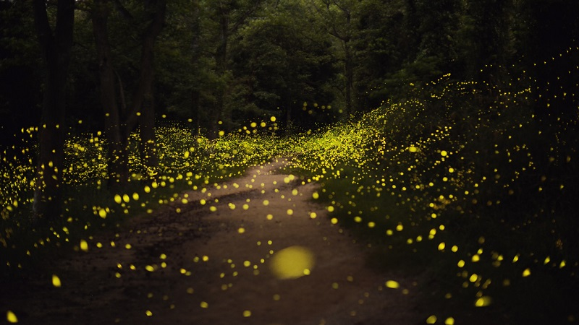
Notes:
Ежегодно, с июня по июль, в Японии начинается сезон гроз и дождей, во время которого местные леса посещает огромное количество обожаемых японцами светлячков. Картина возникает поистине удивительная, словно сошедшая со страниц книги с волшебными сказками. Крошечные светящиеся насекомые, излучающие желтый, зеленый или светло-красный свет, собираются в многотысячные стаи в лесах и на близлежащих территориях в основном после гроз и бурь. Их завораживающие ночные танцы в лесных массивах можно увидеть лишь в нескольких точках Японии – в городе Манива, префектура Окаяма, городе Нагоя, префектура Айти, а также в окрестностях префектуры Оита и др.

Slide 15
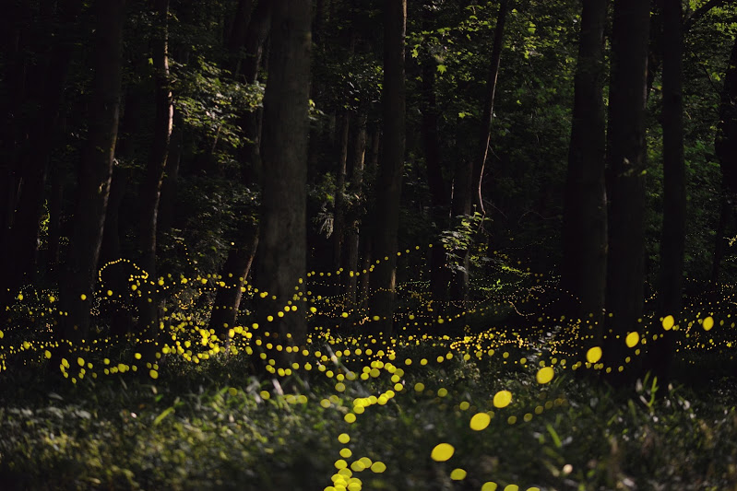

Slide 16
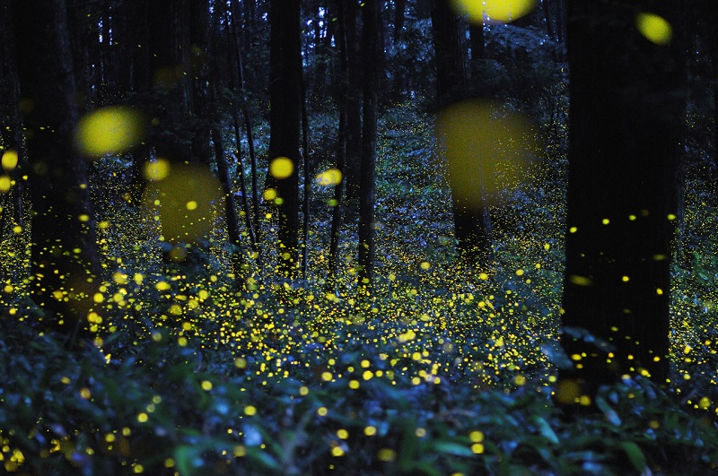
Notes:
Пещера кристаллов (Cueva de los Cristales) – природное образование в мексиканском городе Найка, штат Чиуауа, лежащее на глубине более 300 метров под землей. Ее уникальность представлена переплетениями огромных прозрачных кристаллов селенита (кристаллическая разновидность гипса), достигающих рекордных размеров. Гигантские формирования несколько сотен тысяч лет находились и росли в заполненной водой подземной полости. Геологи называют данное нерукотворное мексиканское чудо "Сикстинской капеллой кристаллов", тем самым намекая на ее красоту и уникальность.

Slide 17
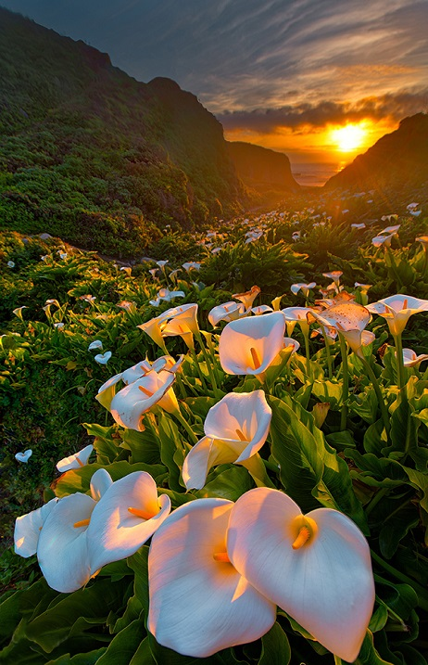
Notes:
Каждой весной на побережье Тихого океана в регионе Биг-Сур, Калифорния, среди богатой прибрежной растительности расцветает Долина диких калл (Calla Lily Valley). На фоне Тихого океана и заходящего за горизонт солнца возникает невероятно красочное зрелище, которое не оставит равнодушным ни одного наблюдателя. Цветут каллы наиболее активно в марте.

Slide 18
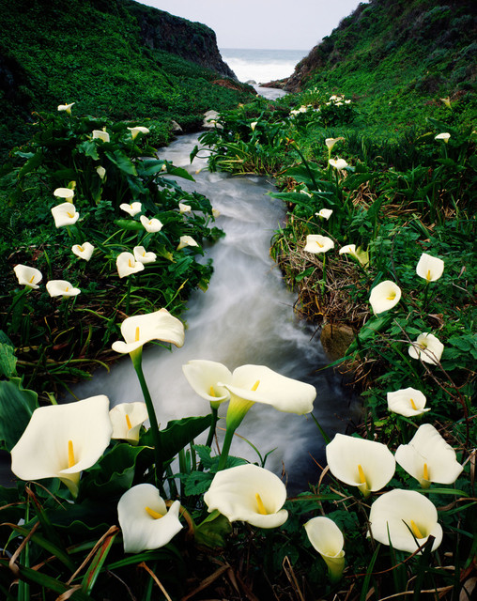
Notes:
С целью защиты диких цветов от вытаптывания на территории долины были проложены туристические тропы и лестницы, которые ведут от пляжа до густых зарослей леса секвой. Место произрастания калл считается опасным для прогулок и здесь необходимо особенно тщательно соблюдать меры предосторожности, поскольку долина окружена ядовитым плющом, крапивой и глубокими оврагами.

Slide 19
Notes:
Мертвая долина (Deadvlei) – знаменитая намибийская достопримечательность, представляющая собой наполненный белой глиной котлован, усеянный причудливыми высохшими деревьями и окаймленный высочайшими песчаными дюнами в мире. Лежит она на территории глиняного плато Соссусфлей в центре африканской пустыни Намиб, что в юго-западной части Республики Намибия. Необычные пейзажи Мертвой долины считаются одной из главных гордостей национального парка Намиб-Науклюфт.

Slide 20
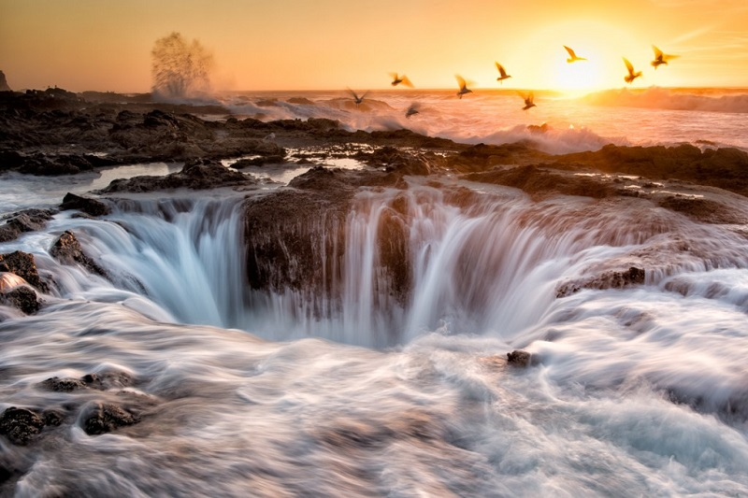
Notes:
Омытый тихоокеанскими водами американский штат Орегон – живописная территория,
покрытая густыми девственными лесами, живописными озерами и красивыми горными
вершинами. Благодаря западному расположению, обеспечивающему роскошные закаты
солнца, ему присвоили еще одно название – “штат солнечного заката”. Много запоминающихся
природных достопримечательностей можно встретить на орегонском побережье, однако
звание самого впечатляющего заслуженно носит уникальное образование, именуемое Колодцем Тора.

Slide 21
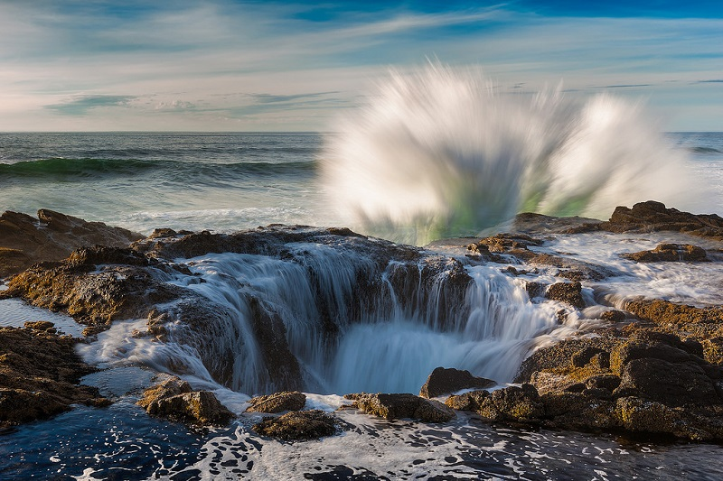
Notes:
Природные представления начинаются на мысе примерно за час до прилива: выныривая
из глубин, бурлящая вода поднимается на высоту до шести метров и обрушивается обратно
в воронку, создавая чарующие шумовые эффекты и визуальные картины, достойные кисти
живописца. Этот факт сделал природное образование своеобразным местом паломничества
фотографов со всего мира. Несмотря на опасность, которую несет непредсказуемый колодец,
отважные охотники за удачными кадрами приближаются к нему на довольно близкое расстояни
е, хотя в один миг большая волна может обрушиться на смельчака и смыть его в океанскую
пучину. Подобраться к воронке очень сложно из-за сильного ветра и мокрых камней, на
которых очень легко поскользнуться.

Slide 22
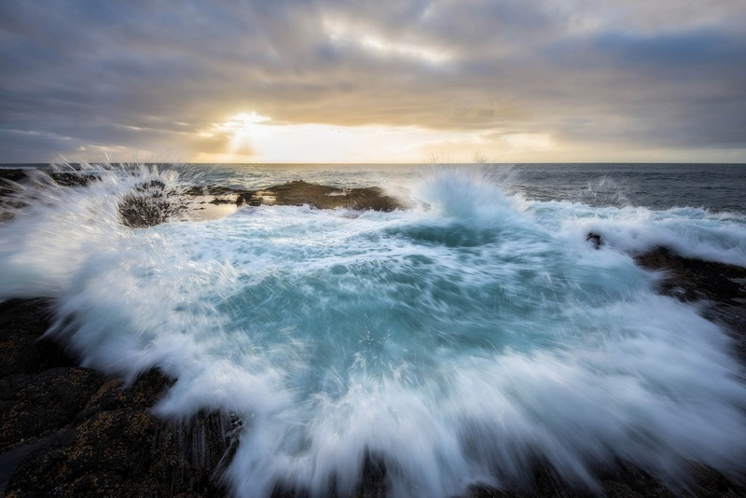

Slide 23
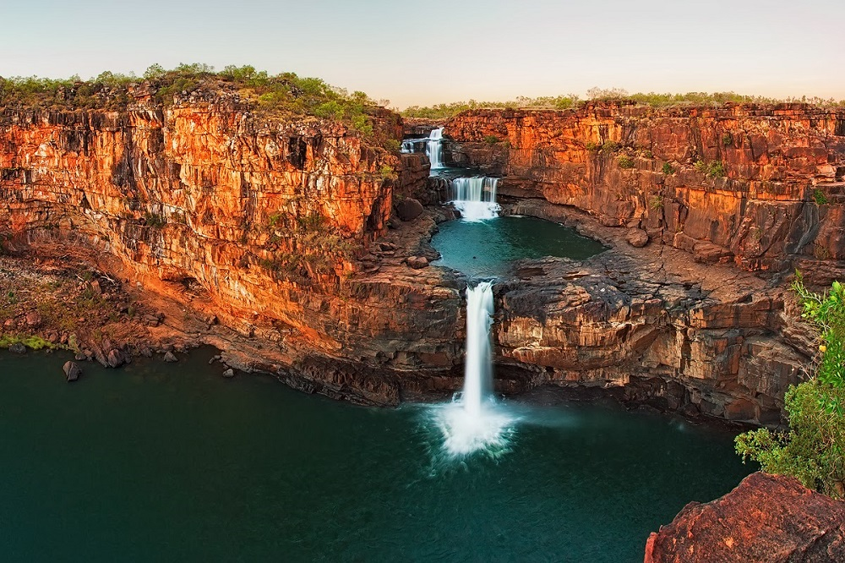
Notes:
Водопад Митчелл - живописный природный объект в австралийской глубинке и по совместительству
одна из самых фотографируемых достопримечательностей округа Кимберли, что в Западной
Австралии. Четырехъярусный водопад, расположенный в отдаленном районе, имеет суммарный
перепад высот около 80 метров. Согласно австралийским справочникам, он занимает второе
место на пьедестале самых высоких водопадов штата.

Slide 24
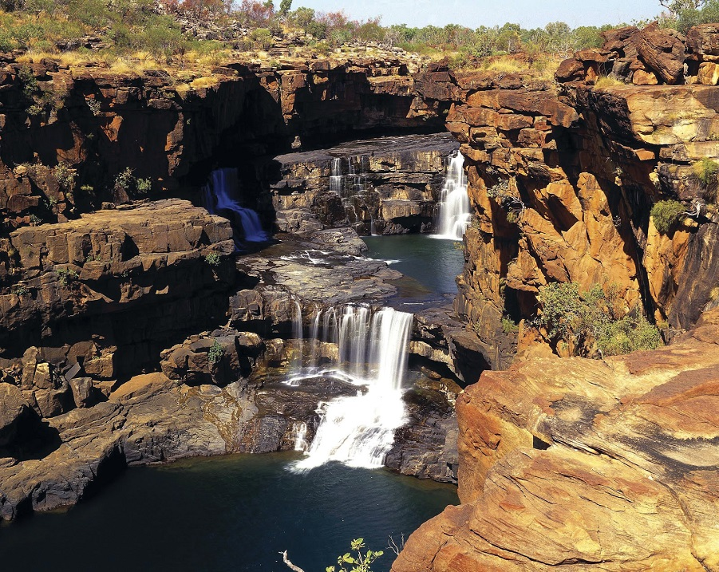

Slide 25
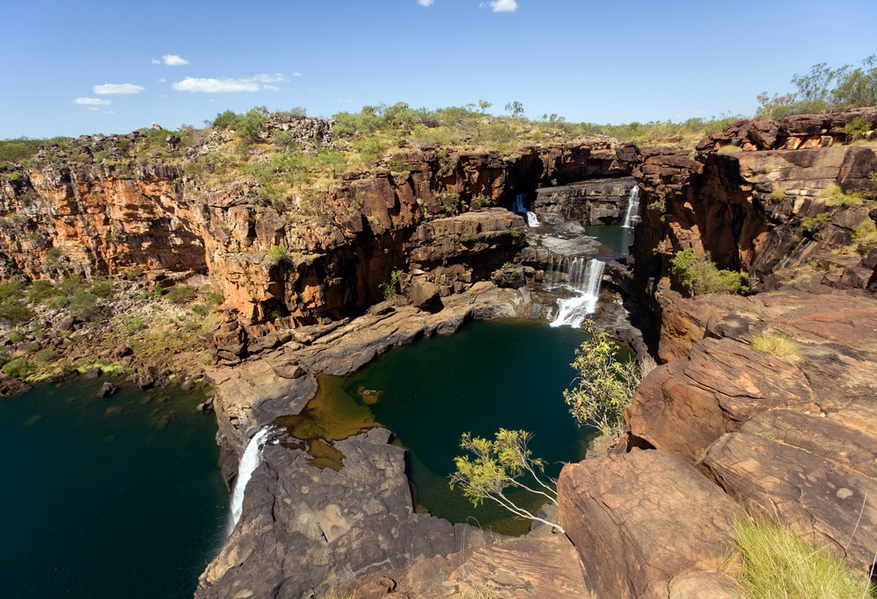

Slide 26
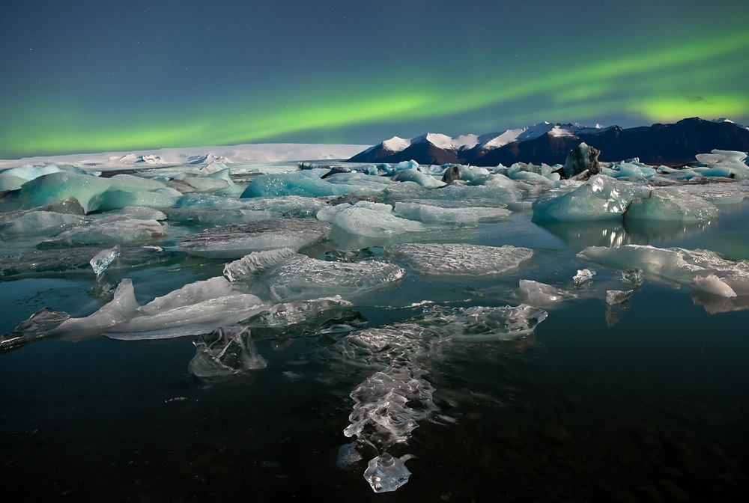
Notes:
Ледниковое озеро Йокульсарлон в Исландии
Йокульсарлон – место, где на расстоянии вытянутой руки можно рассматривать отражающие
цвет неба ледники. Оно представляет собой крупное ледниковое озеро, которое относится к
одним из самых знаменитых достопримечательностей Исландии. Находится на юго-востоке
страны, между Национальным парком Скафтафетль и Хёфн, ответвляясь от южной части
крупнейшего ледника Европы, Ватнайёкюдль. Сегодня ледниковое озеро Йокульсарлон
рассматривается как одно из природных чудес Исландии.

Slide 27
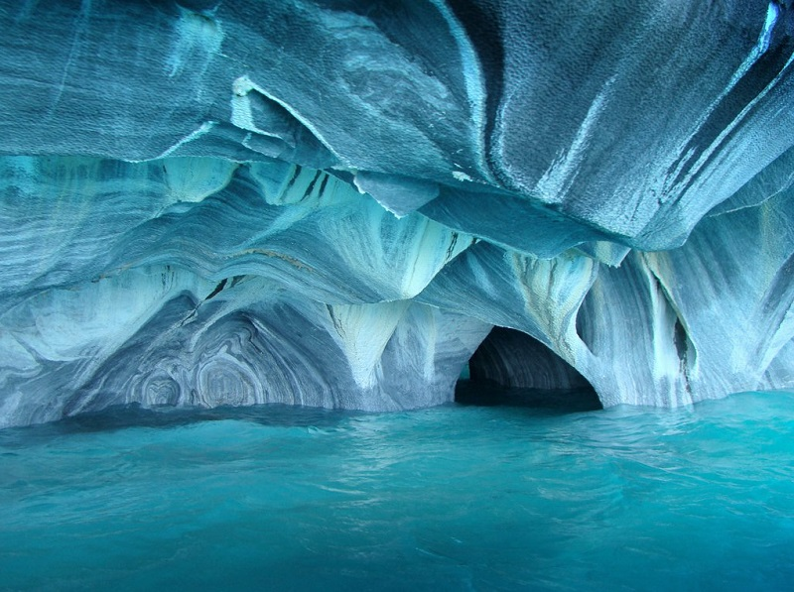
Notes:
Мраморные пещеры Чиле-Чико, Чили На границе Аргентины и Чили, неподалеку от чилийского города Чиле-Чико, располагается одно из глубочайших озер в мире - Lago General Carrera (чилийское название) или Lago Buenos Aires (аргентинское название).

Slide 28
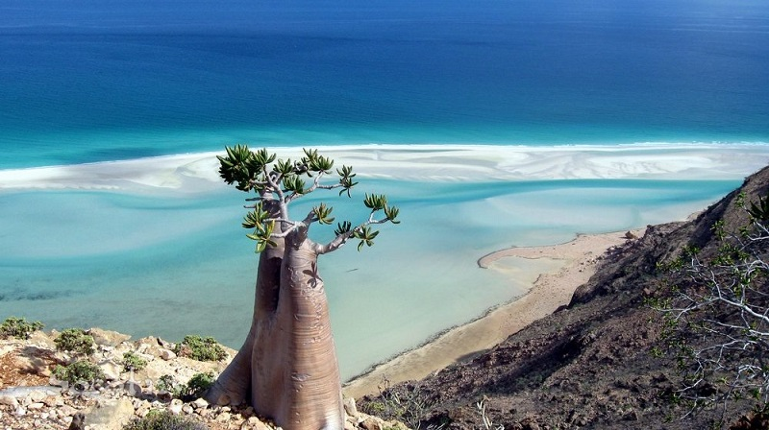
Notes:
Остров Сокотра – одно из самых прекрасных и удивительных мест на Земле. В жестких пустынных условиях здесь выжили уникальные представители растительного и животного мира. А благодаря изолированности острова множество здешних видов флоры и фауны больше не встречаются ни в одном уголке мира.

Slide 29
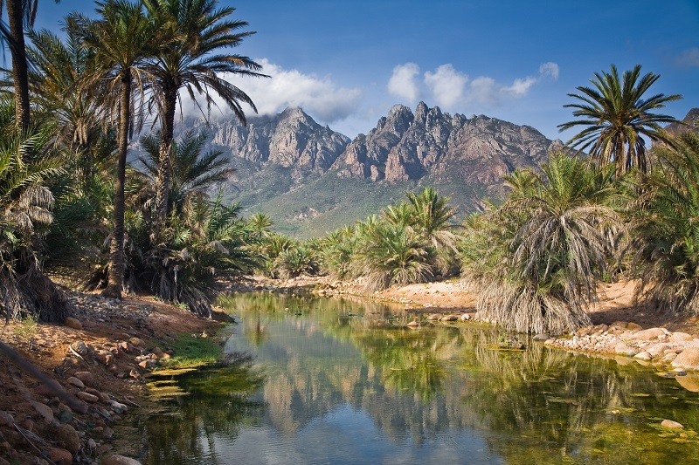

Slide 30
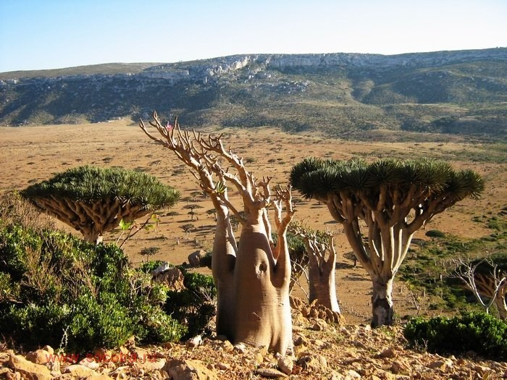

Slide 31
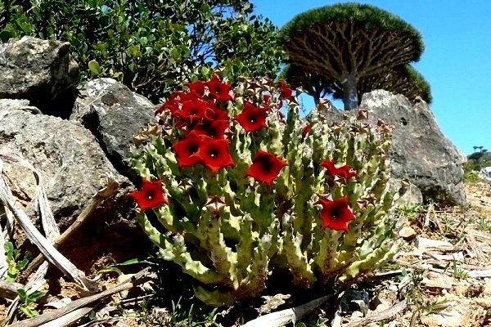
Notes:
Остров знаменит своим необычным ландшафтом, который можно принять за декорацию к фантастическому фильму о неземной цивилизации. На востоке и в центре острова преобладают горные гряды с заостренными вершинами, вздымающимися в небо на высоту 1570 метров. Горные долины представляют собой живительные зеленые оазисы. Крутые склоны, нависающие над равнинным побережьем или прямо над бушующими волнами, известняковые плато, расположенные на пересечении всех ветров – все это удивительные пейзажи Сокотры.

Slide 32
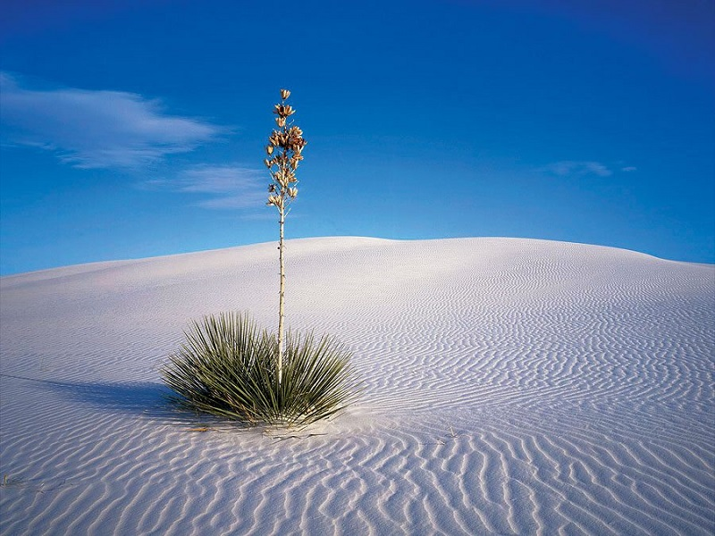
Notes:
На Сокотре произрастает около 800 видов растений. Ученые говорят, что уникальные растения острова – это осколки древней земной флоры, исчезнувшие на материке миллионы лет назад. Самыми известными являются Драконовые деревья, Огуречное дерево, Дорстения гигантская и Роза пустыни (Адениум Сокотранум), напоминающая ногу слона, украшенную нежными розовыми побегами.

Slide 33
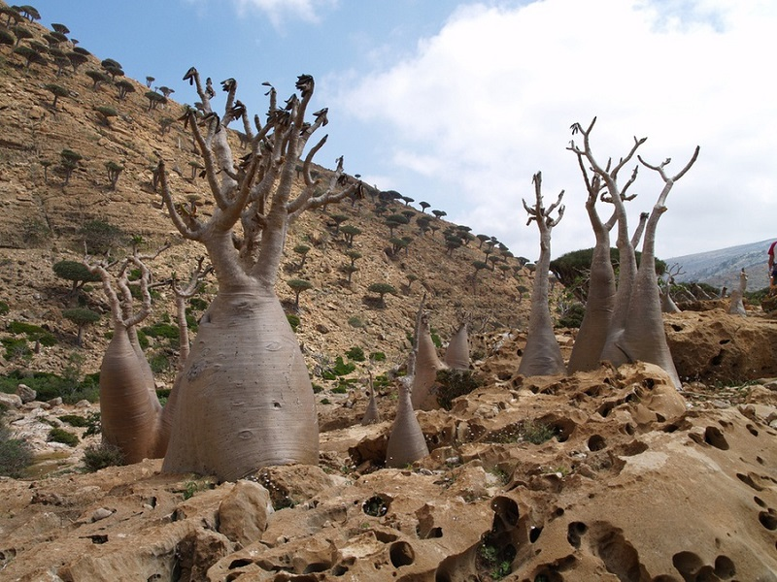
Notes:
Огуречное дерево можно увидеть только на острове Сокотра. Оно представляет собой единственный в мире вид древовидного растения семейства тыквенных. Своим видом дерево напоминает баобаб – толстый, мясистый ствол – до метра в диаметре, небольшие ветки, тянущие вверх редкую крону. Раньше этот уникальный вид часто встречался на территории острова, но из-за активного использования в хозяйственных целях, его численность существенно сократилась. А свое название огуречное дерево получило благодаря плодам, похожим на огурцы, но усыпанным большим количеством шипов.

Slide 34
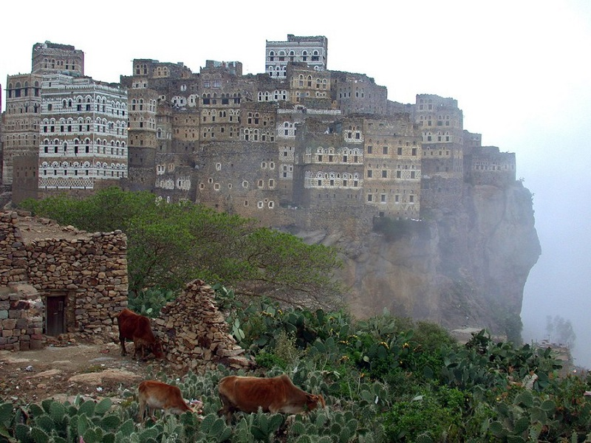
Notes:
Поселок Халиф-ба-Аббуд:

Slide 35
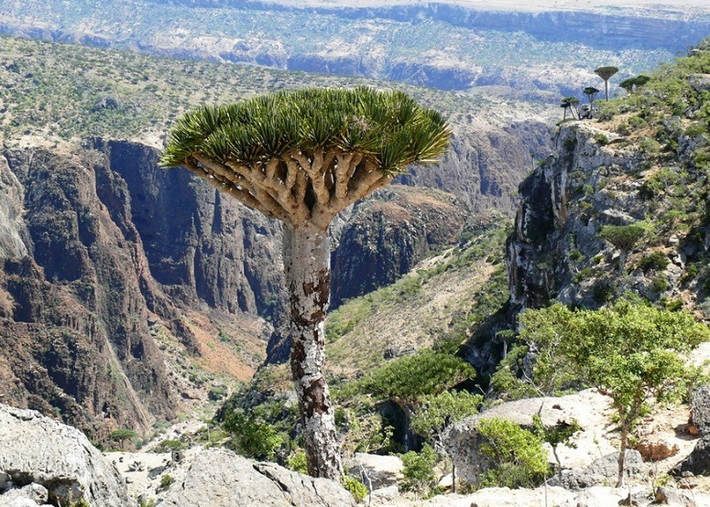
Notes:
Древние легенды гласят, что в Драконовых деревьях течет кровь драконов, обладающая магическими и целебными свойствами. Смола этого дерева имеет кроваво-красный цвет, ее активно используют в косметике и медицине. Драконовое дерево славится не только необычным цветом смолы, но и оригинальной формой ствола и кроны. Ветви деревьев расширяются к небу, что придает им вид огромных грибов, растущих среди пустыни.

Slide 36
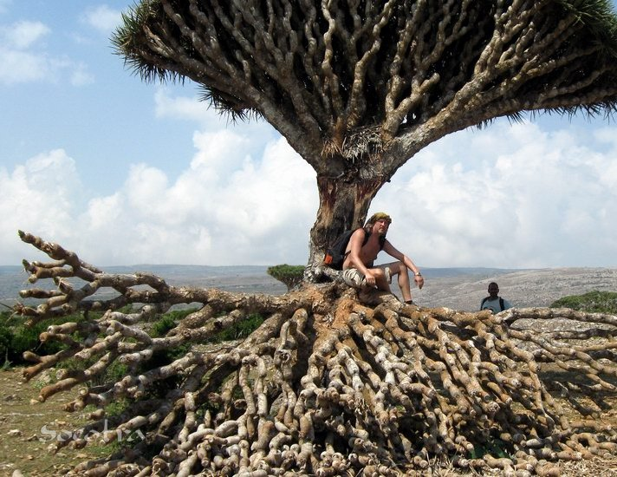
Notes:
Древние легенды гласят, что в Драконовых деревьях течет кровь драконов, обладающая магическими и целебными свойствами. Смола этого дерева имеет кроваво-красный цвет, ее активно используют в косметике и медицине. Драконовое дерево славится не только необычным цветом смолы, но и оригинальной формой ствола и кроны. Ветви деревьев расширяются к небу, что придает им вид огромных грибов, растущих среди пустыни.

Slide 37
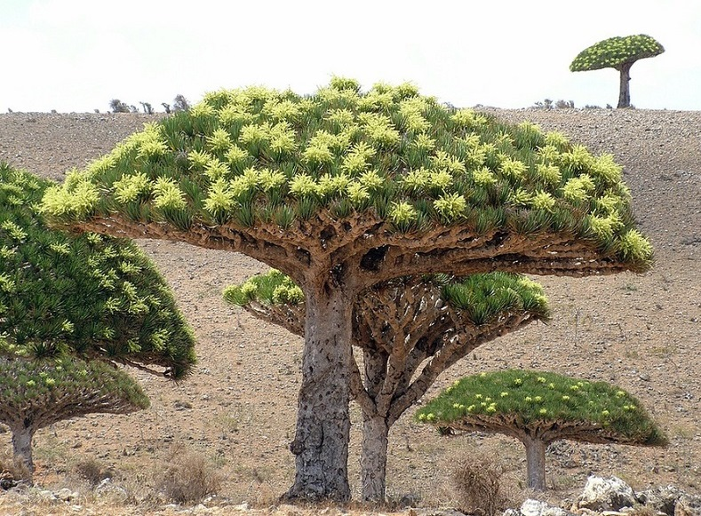

Slide 38
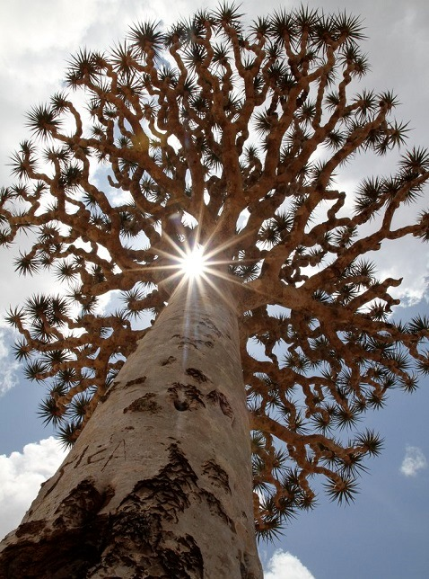

Slide 39
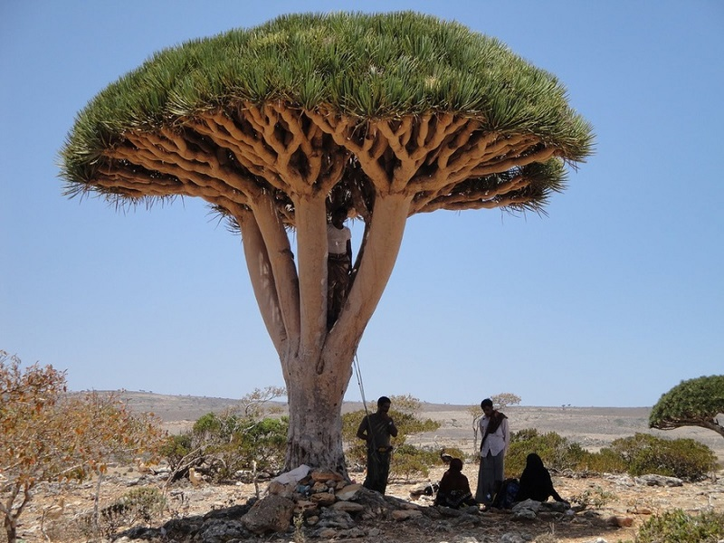

Slide 40
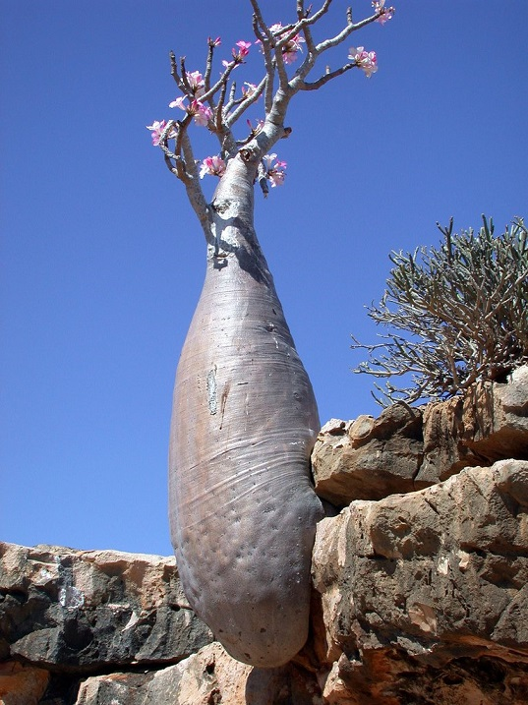
Роза пустыни (Адениум Сокотранум) совсем не похожа на розу, но все равно прекрасна. Это растение считается одним из самых красивых цветов пустыни. Ствол дерева мясистый и толстый, может включать в себя несколько сросшихся стволовых отростков. Высота адениума достигает больше 3,5 метров, а диаметр ствола - 2,4 метров. Одни представители вида могут расти вверх, а другие – растут вширь, превращаясь почти в плоские бочки. Короткие ветви дерева формируют крону, украшенную розовыми цветами. Роза пустыни является медленно растущим и очень редким деревом. Дорстения гигантская представляет собой дерево, не требующее никакой почвы – оно может расти прямо на голой скале.
Роза пустыни:

Slide 41
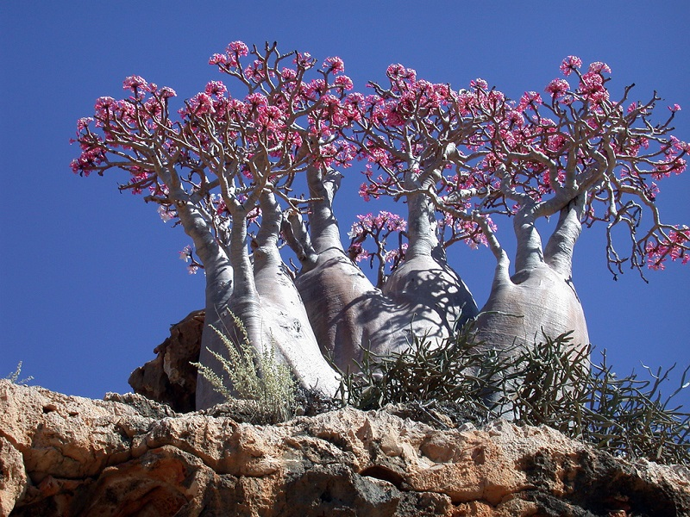
Notes:
Роза пустыни (Адениум Сокотранум) совсем не похожа на розу, но все равно прекрасна. Это растение считается одним из самых красивых цветов пустыни. Ствол дерева мясистый и толстый, может включать в себя несколько сросшихся стволовых отростков. Высота адениума достигает больше 3,5 метров, а диаметр ствола - 2,4 метров. Одни представители вида могут расти вверх, а другие – растут вширь, превращаясь почти в плоские бочки. Короткие ветви дерева формируют крону, украшенную розовыми цветами. Роза пустыни является медленно растущим и очень редким деревом. Дорстения гигантская представляет собой дерево, не требующее никакой почвы – оно может расти прямо на голой скале.

Slide 42
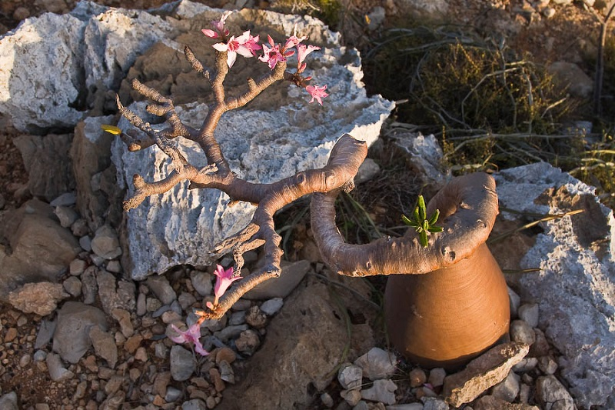

Slide 43
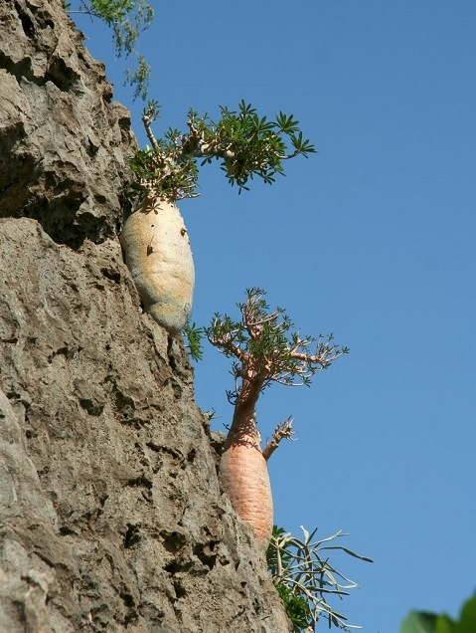

Slide 44
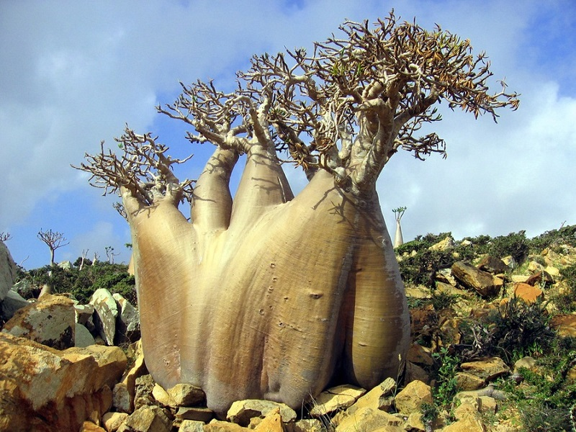

Slide 45
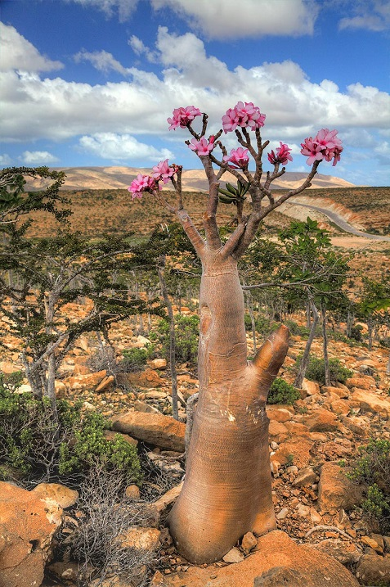

Slide 46
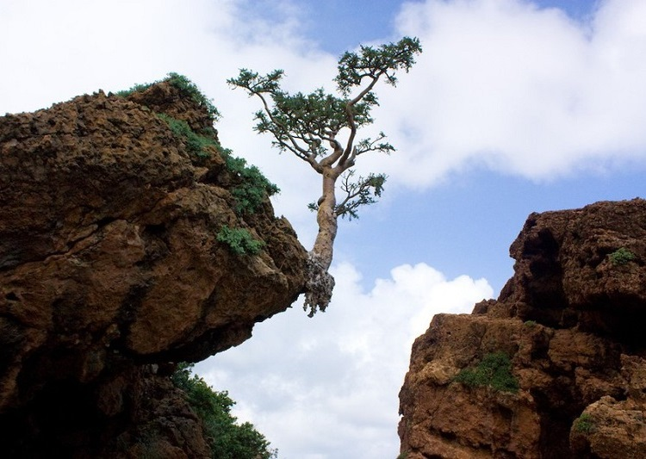

Slide 47
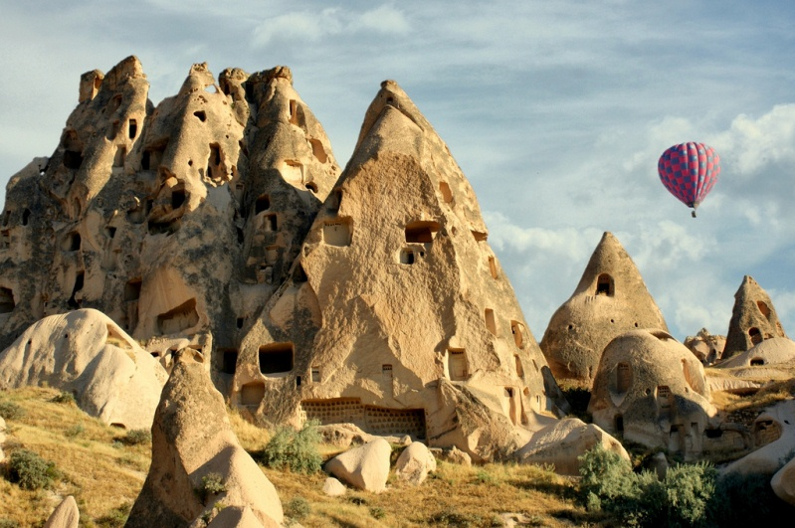
Notes:
Каппадокия – это уникальное геологическое образование, знаменитое своим необычайно интересным ландшафтом, огромным количеством пещерных храмов, келий, склепов и монастырейМного тысячелетий вода и ветер вырезали из вулканического туфа дивные природные каньоны, столбы, башни и пирамиды. Удивительной является не только фантастическая природа местности, но и культурное наслоение римлян, хеттов и десятков других народов, которые оставили свой след на этой земле.

Slide 48
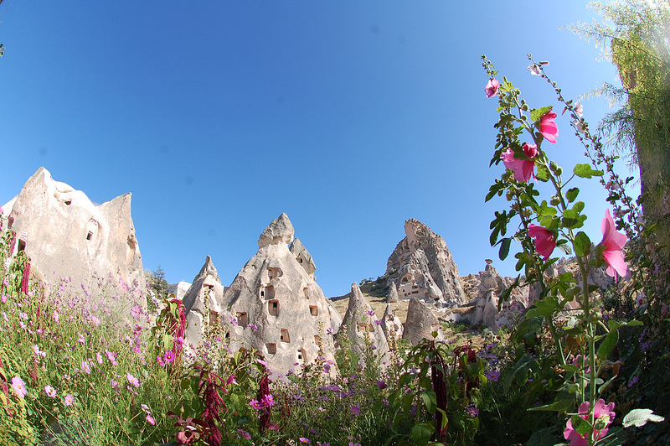

Slide 49
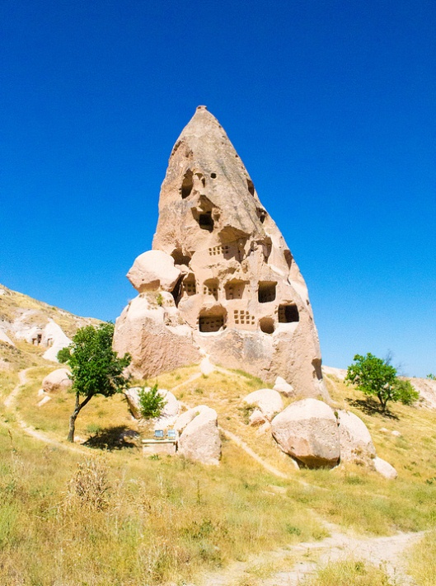

Slide 50
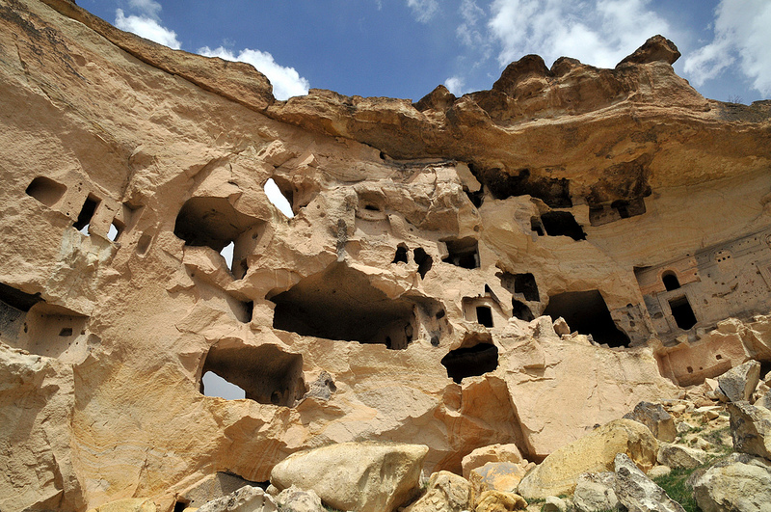

Slide 51
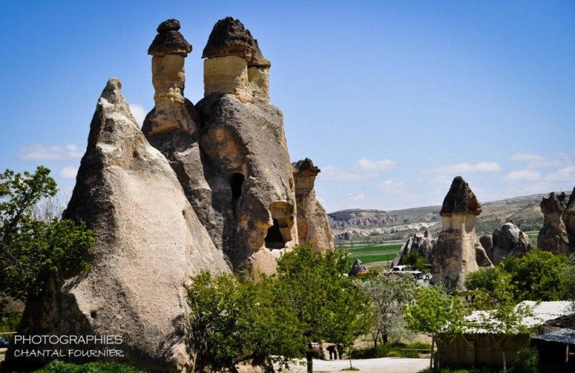

Slide 52


Slide 53


Slide 54


Slide 55


Slide 56
Кимберлитовая трубка "Мир" (Якутия) - самый большой алмазный карьер в мире
Понедельник, 23 Апрель 2012 14:07
В Якутии, вблизи города Мирный, находится самый большой по общему объёму алмазный карьер в мире - кимберлитовая трубка "Мир" (город Мирный появился уже после открытия трубки и был назван в её честь). Карьер имеет глубину 525 метра и диаметр 1,2 километра.
Образование кимберлитовой трубки происходит во время извержения вулкана, когда сквозь земную кору газы из недр земли вырываются наружу. Форма такой трубки напоминает воронку или бокал. Вулканический взрыв выносит из недр Земли кимберлит - породу, иногда содержащую алмазы. Порода названа так в честь города Кимберли в Южной Африке, где в 1871 году был найден алмаз весом 85 карат (16,7 грамм), что вызвало Алмазную лихорадку.
13 июня 1955 года геологи, искавшие в Якутии кимберлитовую трубку, увидели высокую лиственницу, корни у которой обнажил оползень. Лиса прорыла под ним глубокую нору. По характерному синеватому цвету разбросанной лисой земли геологи поняли, что это кимберлит. В Москву была тут же послана кодированная радиограмма: "Закурили трубку мира, табак отличный". Вскоре через 2800 км. бездорожья к месту открытия кимберлитовой трубки потянулись автоколонны. Вокруг месторождения алмазов вырос рабочий посёлок Мирный, сейчас это город с населением 36 тысяч человек.

Slide 57


Slide 58

Столбы выветривания на плато Маньпупунёр .
На плато Маньпупунёр в Троицко-Печорском районе Республики Коми находится одно из природных чудес России - семь огромных каменных исполинов высотой от 30 до 42 метров, которые известны также как столбы выветривания или мансийские болваны. Считается, что эти столбы сформировались при избирательном выветривании и вымывания мягких горных пород.

Slide 59

Notes:
Цветные пески в селе Шамарель (Маврикий)
Шамарель - село на юго-западе Маврикия, где проживают около 700 человек. Село известно на весь мир природными достопримечательностями в его окрестностях: водопадами, которые образует река, падающая прямо в кратер потухшего вулкана и цветными песками. Впрочем, пески - не совсем правильное название для этого чуда природы. Обломки базальта, оставшиеся после извержения вулкана, а также вулканический пепел, смешавшиеся с глиной, образовали семицветную землю, разные слои которой не смешиваются даже после дождей по причине своей различной плотности и массы.

Slide 60

Notes:
Каменные волны в США
На границе между штатами Аризона и Юта располагается удивительное геологическая образование под названием "Волна" (The Wave). Большие массивы красного камня напоминают застывшие во времени волны. Камень представляет из себя слежавшийся песок, который много миллионов лет превращался в монолит и в сезоны дождей отшлифовывался мощными потоками воды.

Slide 61
В презентации использованы фотографии из интернета.

